Slide 1
Использование электронных форм учебников при формировании УУД
Ефимова И.Е.,
член ГМО учителей иностранных языков,
учитель английского языка
МАОУ «Гимназия № 26 г. Челябинска»

Slide 2




Slide 3
доступ с любого устройства: компьютера, планшета, телефона
динамическое отображение материала
ЭФУ
возможность быстрого и удобного поиска материалов
страницы учебника с интерактивными ссылками на аудиозаписи, тренировочные упражнения, тестовые задания, дополнительный материал по теме

Slide 4
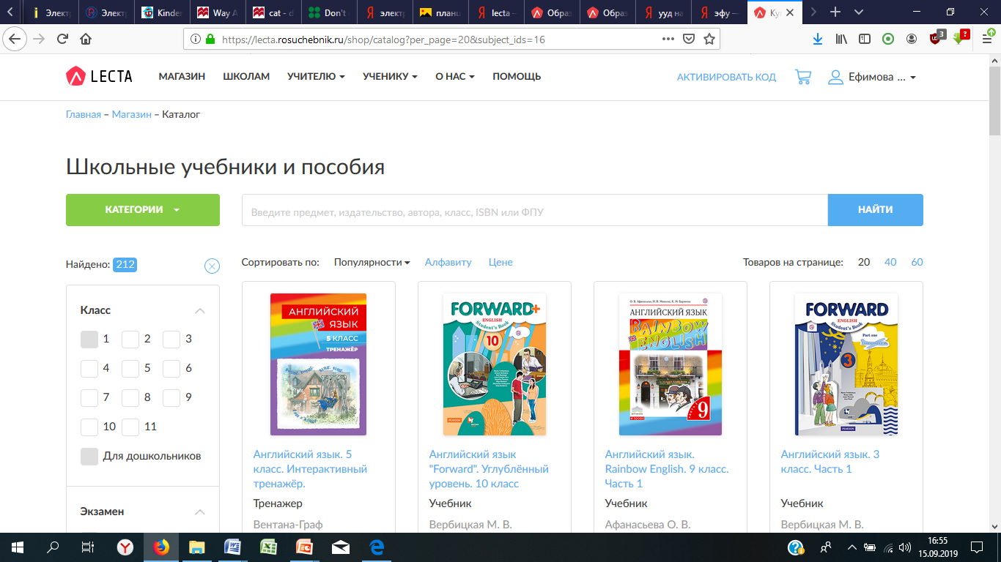

бесплатные сервисы LECTA для учителей и учеников – сайт корпорации
“Российский учебник”
lecta.rosuchebnik.ru

Slide 5
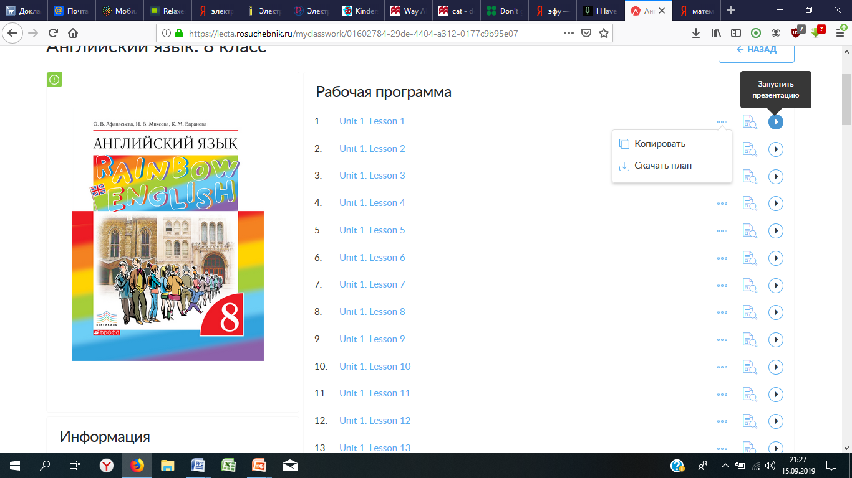
lecta.rosuchebnik.ru

Slide 6
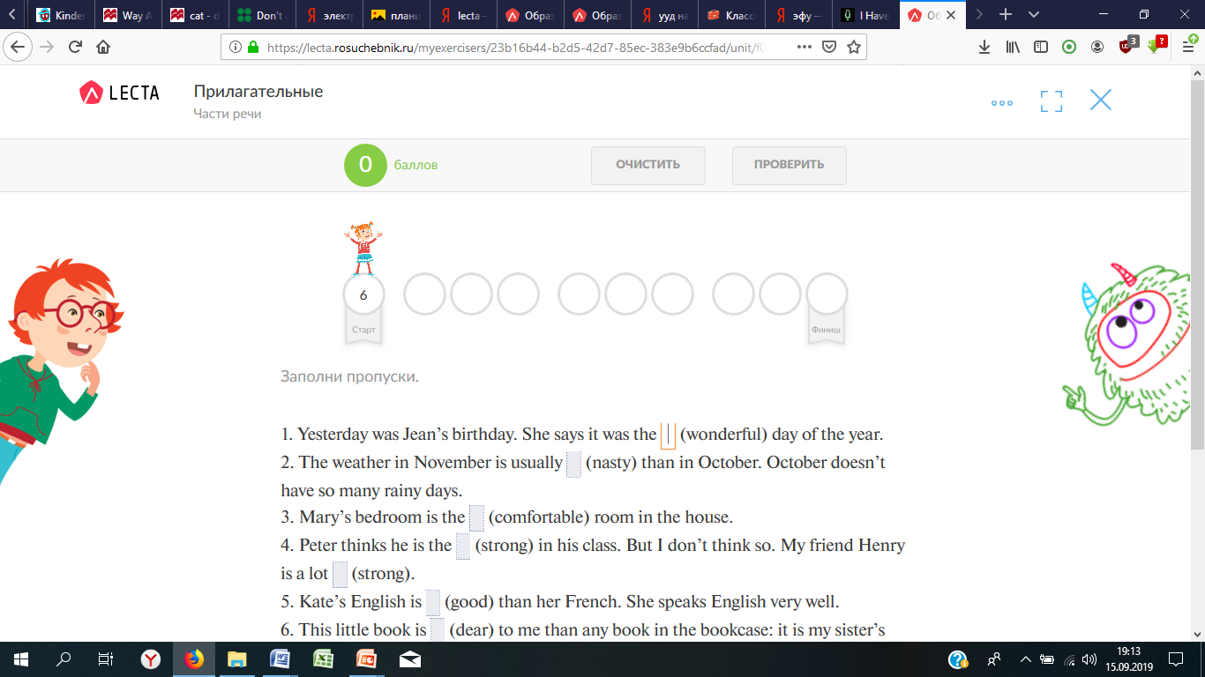
lecta.rosuchebnik.ru

Slide 7
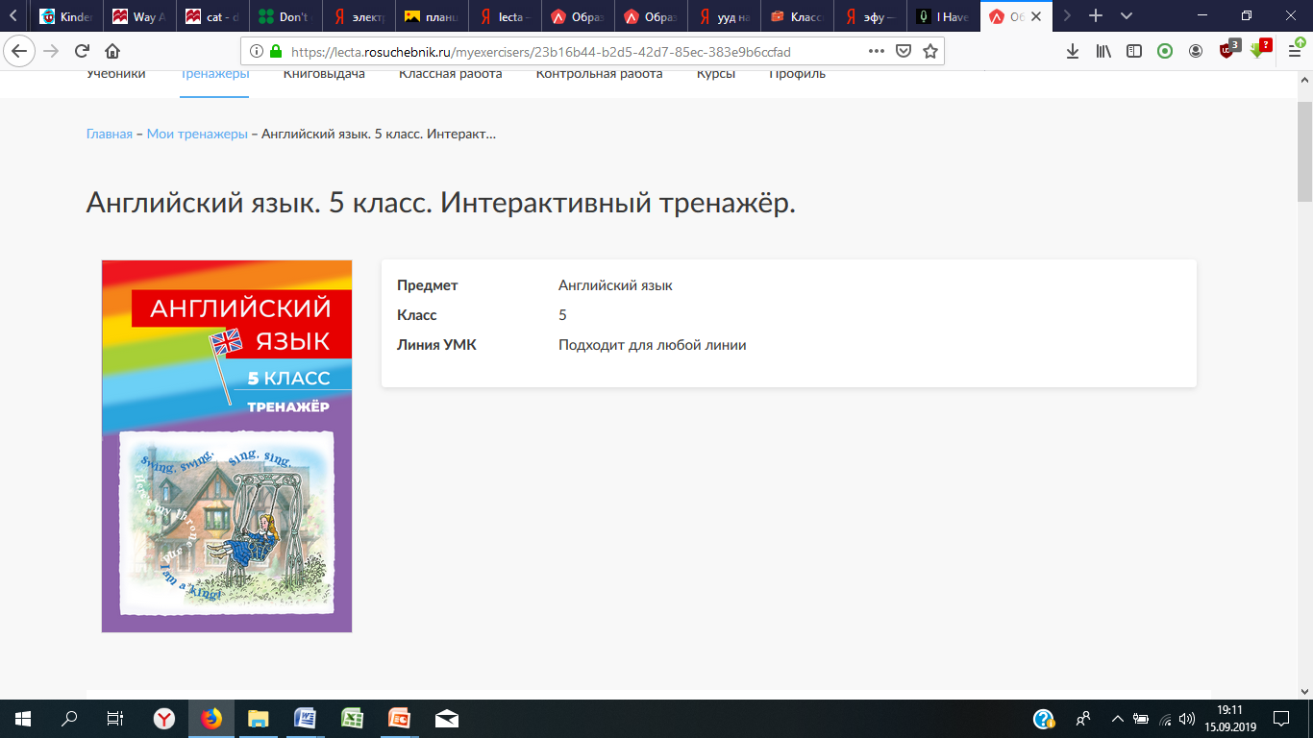
lecta.rosuchebnik.ru

Slide 8
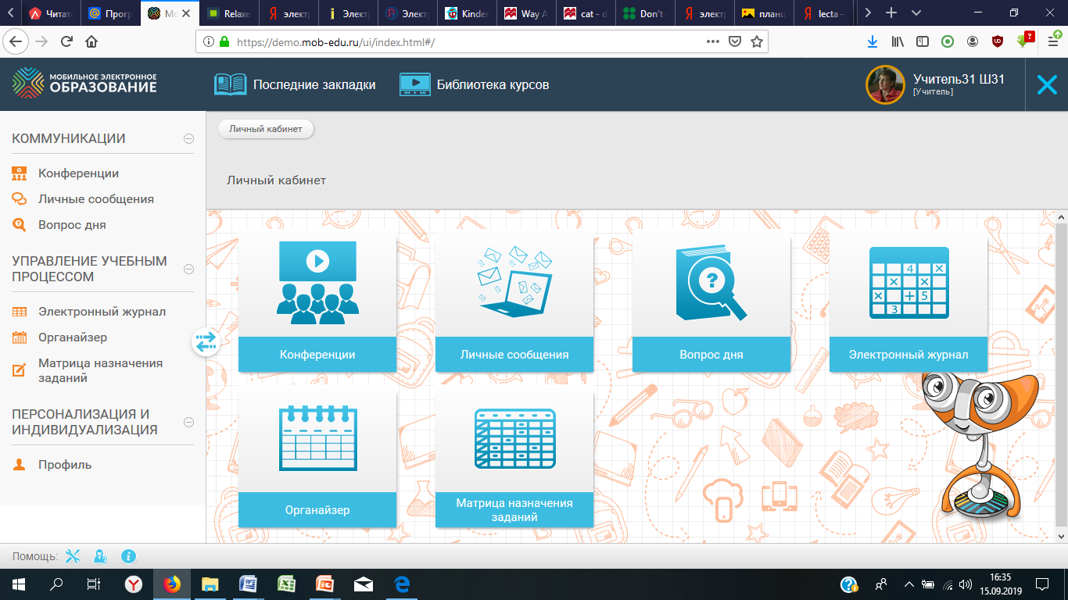


Slide 9
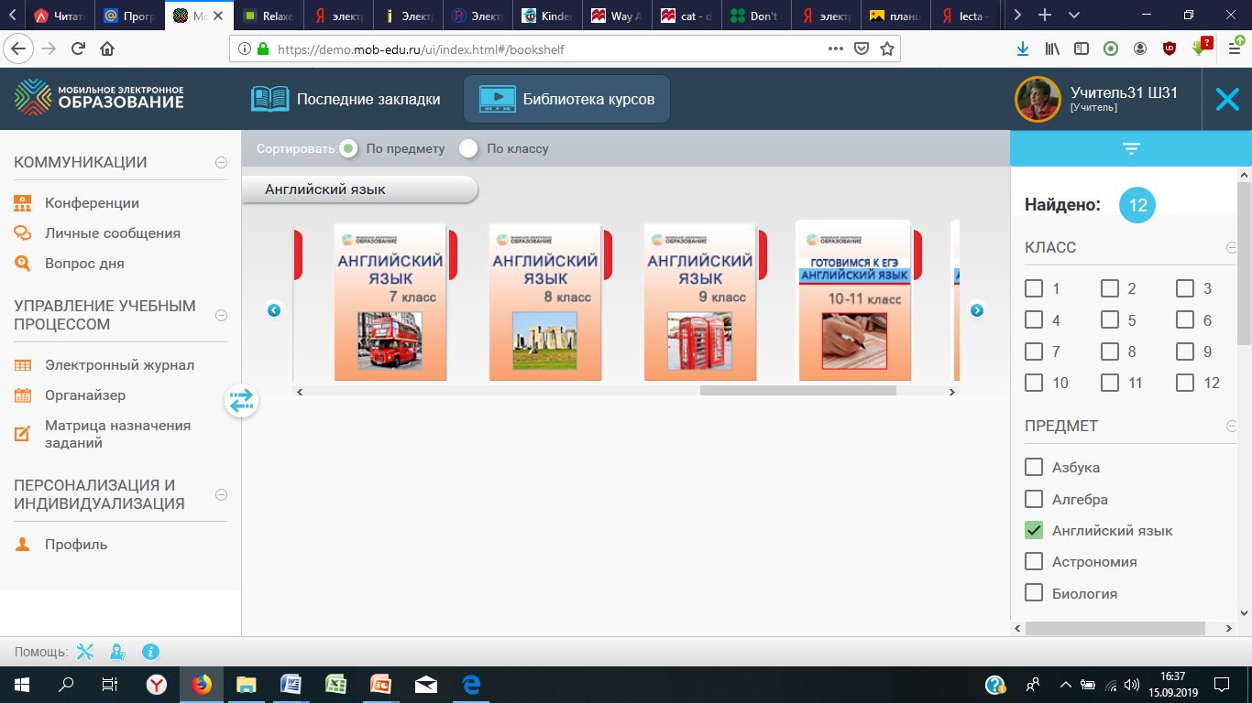

Slide 10
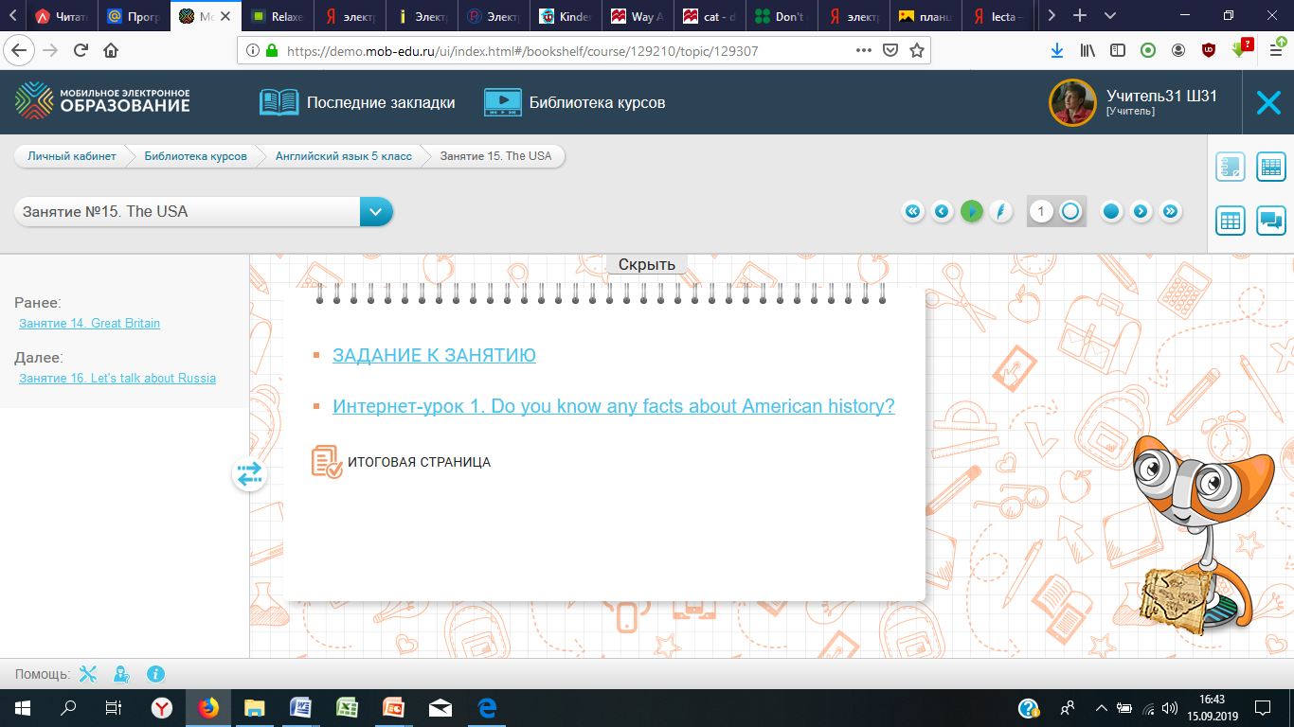
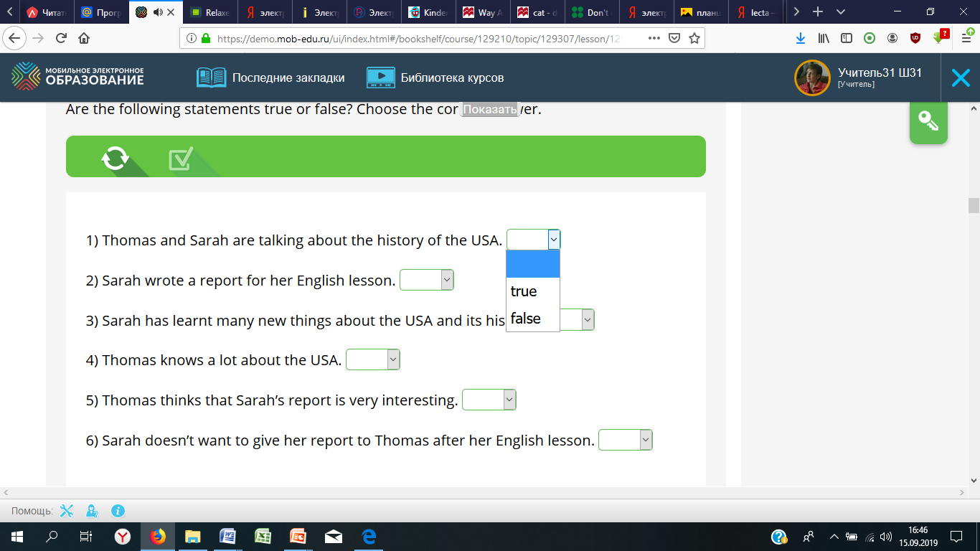

Slide 11
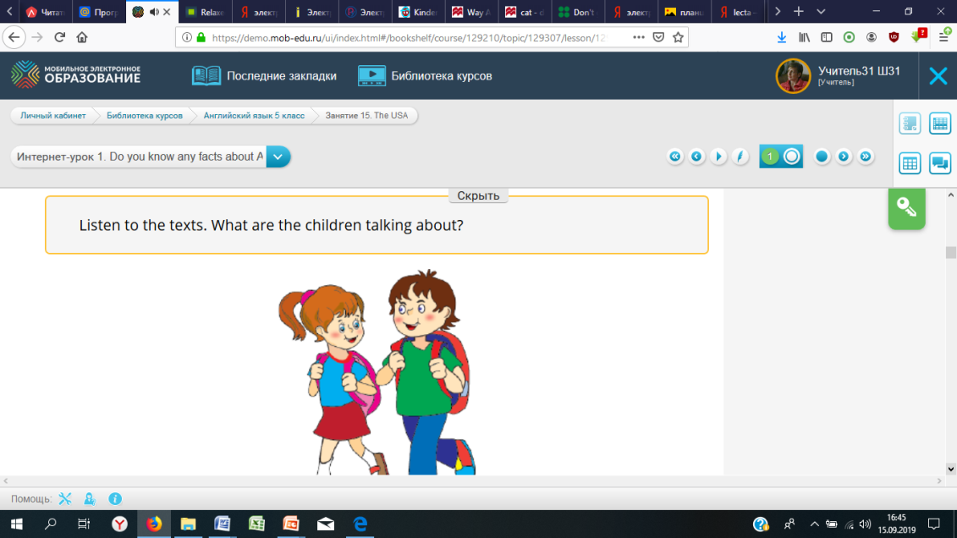

Slide 12



ЭФУ

Slide 13
Использование электронных форм учебников при формировании УУД
Ефимова И.Е.,
член ГМО учителей иностранных языков,
учитель английского языка
МАОУ «Гимназия № 26 г. Челябинска»

